Slide 1


trabajo practico 4
Año:2024
curso:1A
colegio del prado
Nya de la profe:Andrea Gomez
Nya del alumno: jose Martin

Slide 3
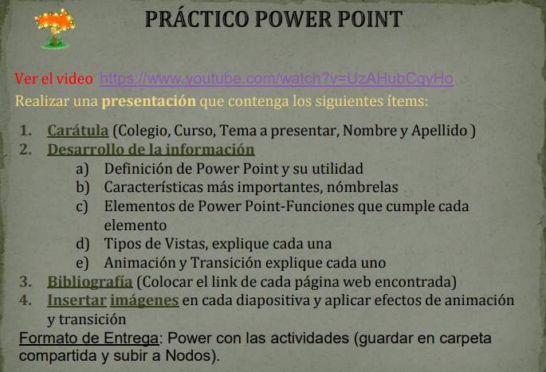

Slide 4

Respuestas:…
A-
Microsoft PowerPoint (PPT) es un software de ofimática diseñado para realizar presentación de diapositivas. Fue creado a mediados de los años 80 y vendido en 1987 a Bill Gates, convirtiéndose en un producto estrella de la compañía Microsoft.
https://www.google.com/search?q=definicion+de+power+point+y+su+utilidad&sca_esv

Slide 5
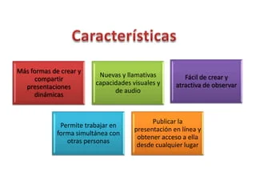
B_
-Posibilidad de usar plantillas autodeterminadas y también personalizadas. ...
Crear textos con distintos formatos y colores. ...
Insertar imágenes, gráficos, símbolos y mucho más. ...
Utilización de animaciones. ...
Posibilidad de incluir audios al soporte visual.
https://www.google.com/search?q=caracteristicas+mas+importantes+de+power+point&sca_esv

Slide 6
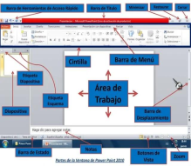
c_ Inicio Muestra la pestaña Inicio en la cinta de PowerPoint La pestaña Inicio incluye las características Cortar y Pegar, las opciones Fuente y Párrafo, y lo que necesita agregar para organizar las diapositivas. 2. Insertar Muestra la pestaña Insertar en la cinta de PowerPoint Haga clic en Insertar para agregar algo a una diapositiva. Esto incluye imágenes, formas, gráficos, vínculos, cuadros de texto, vídeo, etc. 3. Diseño Muestra la pestaña Diseño en la cinta de PowerPoint En la pestaña Diseño puede agregar un tema o una combinación de colores, o dar formato al fondo de la diapositiva.

Slide 7
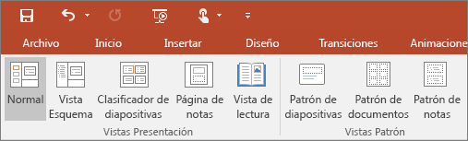
D_
_
Vista normal.
Vista Clasificador de diapositivas.
Vista Página de notas.
Vista Esquema.
Vista Presentación con diapositivas.
Vista Moderador.
Vistas Patrón: Diapositiva, Documento y Notas. https://www.google.com/search?q=tipos+de+vistas+de+powerpoint&sca_esv=

Slide 8
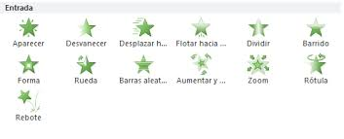
E_Una animación es un efecto especial que se aplica a un solo elemento de una diapositiva, como texto, forma, imagen, etc. Una transición es el efecto especial que se produce al salir de una diapositiva y pasar a la siguiente durante una presentación.

Slide 9

https://www.google.com/search?sca_esv=3571e5df92edb3af&q

